Slide 1
Atividade de Participação 07 Java Collections API
Estrutura de Dados

Slide 2

GRUPO 8
KAUÃ MACHADO DA SILVA
JEOVANDO DA SILVA REIS JUNIOR
WENCYO RAFAEL LIMA DE SOUSA
UNIVERSIDADE FEDERAL DO PIAUÍ CENTRO DE CIÊNCIAS DA NATUREZA DEPARTAMENTO DE COMPUTAÇÃO GRADUAÇÃO EM CIÊNCIA DA COMPUTAÇÃO

Slide 3
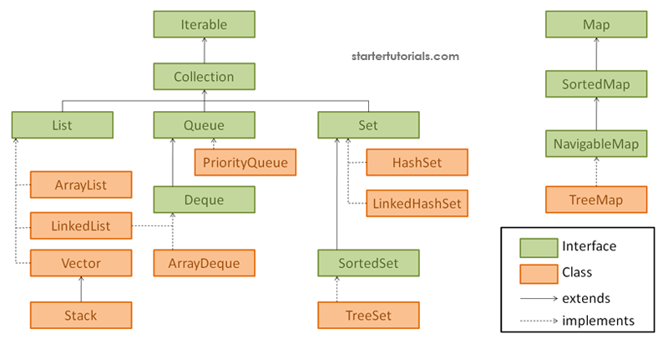
Java Collections API

Slide 4
1.
Classes Vector, LinkedList e ArrayList.
2.
Classe HashSet, LinkedHashSet e TreeSet
3.
Classe HashMap, LinkedHashMap e TreeMap
Interface List
Interface Set.
Interface Map

Slide 5
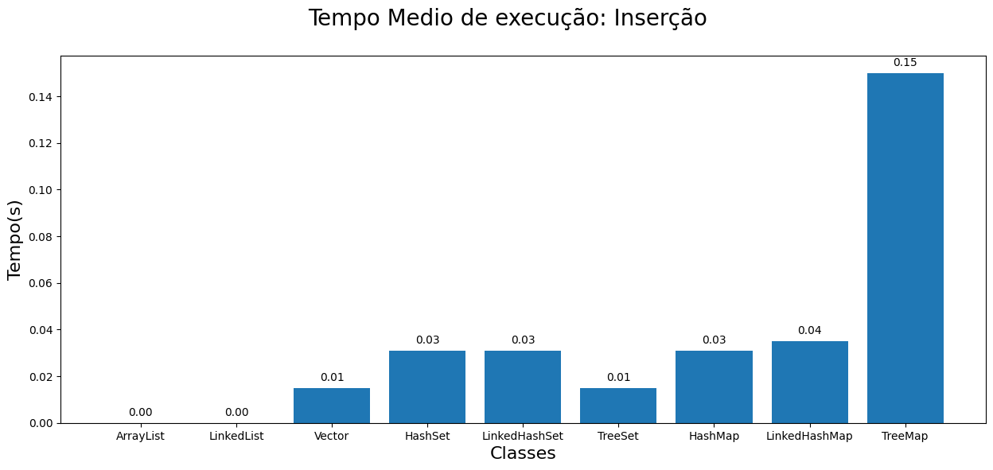
Gráfico Tempo de execução: Inserção
4.

Slide 6
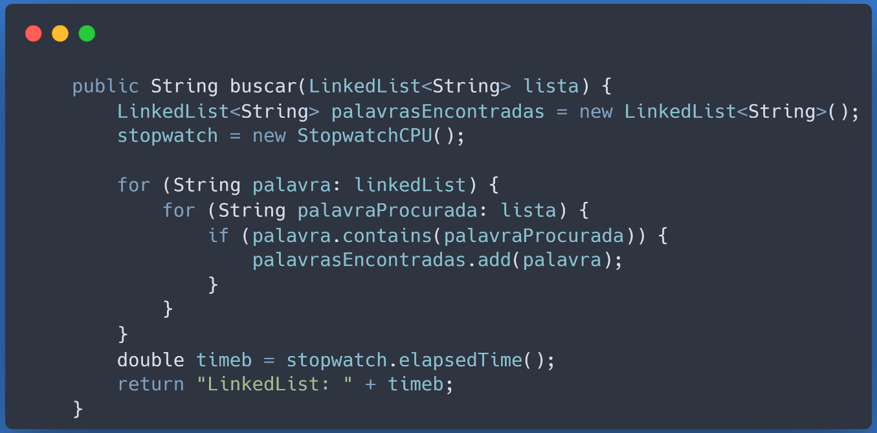
05
Código de Busca

Slide 7
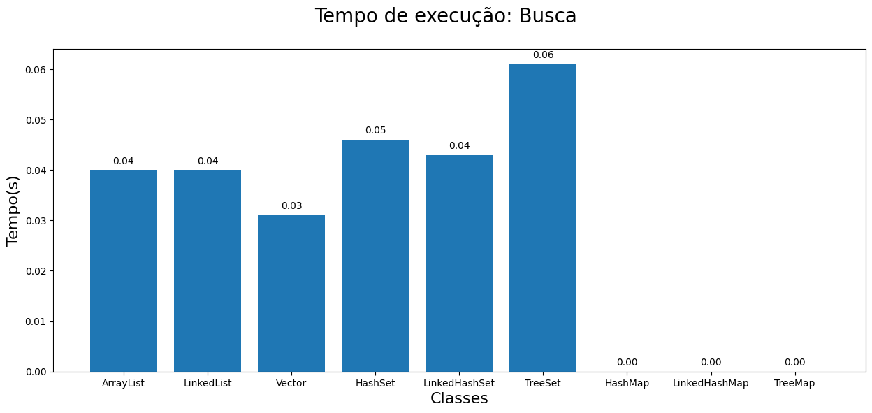
Gráfico Tempo de execução: Busca
6.

Slide 8
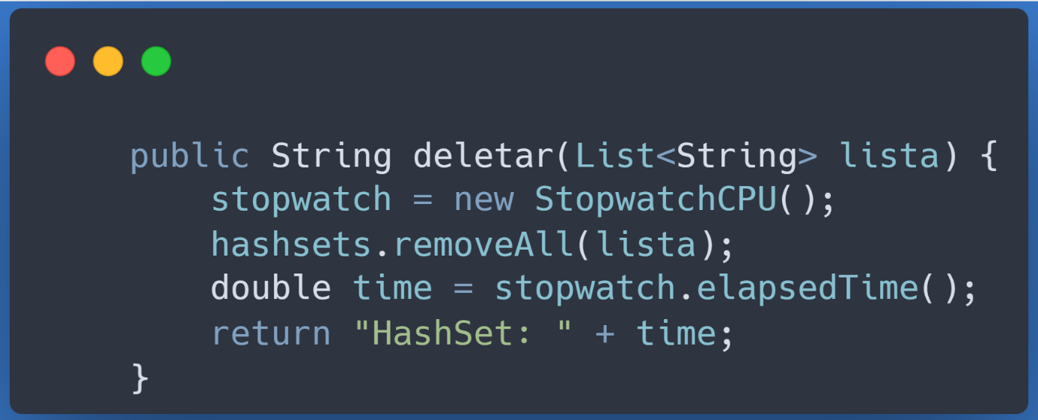
código para excluir
7.

Slide 9
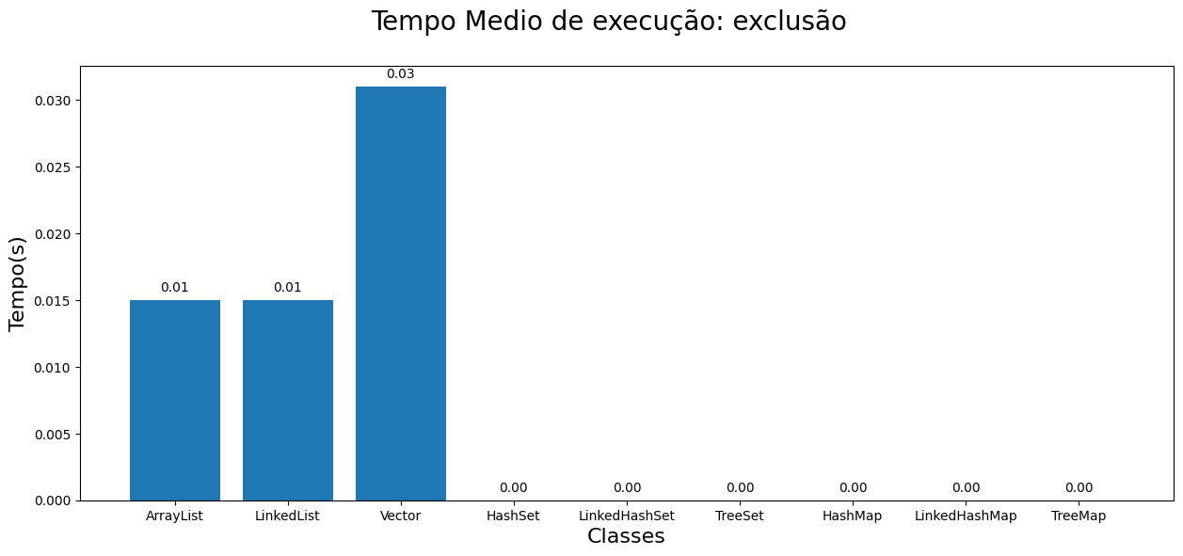
Gráfico Tempo de execução: Exclusão
8.

Slide 10
O
B
R
I
G
A
D
O

